Slide 1
C#程序设计教程
第1章 .NET与C#概述

Slide 2
课程内容简介
第1章
C#与.NET的关系、VS2010集成开发环境以及C#程序的开发步骤
第2章
C#程序设计基础，包括数据类型、运算符和表达式以及C#程序的撰写规范
第3章
三种基本结构及典型算法，学习控制台程序的开发
第4章
程序调试与异常处理
第5章
类、对象、继承、多态等面向对象程序设计的概念，学习面向对象编程
第6章
面向对象的高级程序设计，继承、多态、抽象类合密封类等
第7章
第8章
窗体和控件，学习Windows编程
第9章
文件操作
第10章
数据库相关概念以及ADO.NET的使用，学习数据库编程
第11章
图形与图像的操作
第12章
部署Windows应用程序

Slide 3



目录
1.1 .NET概述
1.2 C#概述
1.3 VS 2010集成开发环境
1.4 开发第一个C#程序

Slide 4
1.1 .NET概述
1.1.1 什么是.NET
微软官方的说法是：.NET代表了一个集合、一个环境、一个可以作为平台支持下一代Internet的可编程结构。简而言之，微软公司自己对.NET的定义是：
.NET = 新平台 + 标准协议 + 统一开发工具

Slide 5
1.1 .NET概述
1.1.2 .NET的发展
2000年，比尔.盖茨就提出了展望.NET平台的构想和实施步骤的发展前景
2002年2月，微软正式发布了.NET Framework 1.0正式版
2003年3月，.NET Framework 1.1版本发布
2005年11月，.NET Framework 2.0正式发行
2006年11月，.NET Framework 3.0版本发布
2010年4月，.NET Framework 4.0发布
2012年12月，.NET Framework4.5发布
2013年11月，.NET Framework4.5.1发布
2014年11月，.NET Framework4.5.2发布
2015年7月，.NET Framework4.6发布

Slide 6
1.1 .NET概述
1.1.3 .NET平台的结构
底层操作系统：为.NET应用程序的开发提供软硬件支持
.NET企业服务器：为企业的信息化和信息集成提供帮助
Microsoft XML Web服务构件：提供了一些公共性的Web服务，包括身份认证、发送信息、密码认证等
.NET框架：为运行于.NET平台上的应用程序提供了运行和执行环境
.NET开发工具：主要包括.NET集成开发环境Visual Studio.NET和.NET编程语言等，编程语言主要包括：C#、Visual C++、Visual Basic和Visual J#

Slide 7
1.2 C#概述
1.2.1 什么是C#
C#是一门运行在.NET CLR上的语言，它从C及C++演化而来，属于C语言家族。
C#语言是Microsoft公司专门为了使用.NET平台而创建，C#语言摒弃了其他语言的缺点，而考虑了其他语言的优点，因而，它的功能非常强大。

Slide 8
1.2 C#概述
1.2.2 C#与C及C++语言的区别
C#语言是Microsoft公司的一个产品，而C++及C语言是一种全球公认的开发标准，不属于哪一个公司。
C#语言没有自己的函数库，而C++语言和C语言都有自己的函数库。
C#开发应用程序比使用C++简单，因为其语法比较简单，C#是一种强大的语言，在C++中能完成的任务这几乎都能利用C#完成，但须注意：在执行相同的任务时，C#代码通常要比C++略长一些，但C#代码更健壮，调试起来也比较简单。

Slide 9
1.2 C#概述
1.2.3 C#语言的特点
简洁的语法：C#继承了C语言的简洁性，同时也摒弃了C语言中的种种不便之处，如：取消了指针操作，取而代之的是引用操作。
面向对象：C#具有面向对象语言的一切特性：封装、继承与多态性。在C#中，每种类型都可以看作一个对象，C#提供了一种装箱与拆箱的机制来完成这种操作。另外，C#只允许单继承，即一个类不会有多个基类，从而避免了类型定义的混乱。
强大的Web服务器控件：在.NET环境下利用C#语言，可方便地开发Web服务。
完整的安全性能与错误处理：C#的设计思想非常先进，可以避免软件开发中的许多常见错误，并提供了包括类型安全在内的完整的安全性能。
强大的灵活性：在简化语法的同时，C#并没有失去灵活性。如果需要，C#允许将某些类或者类的某些方法声明为非安全的。

Slide 10
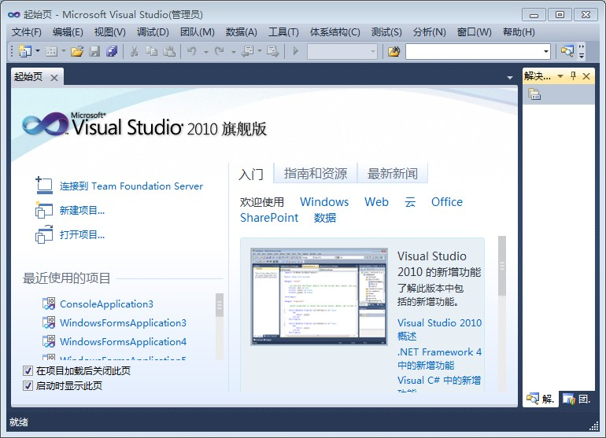
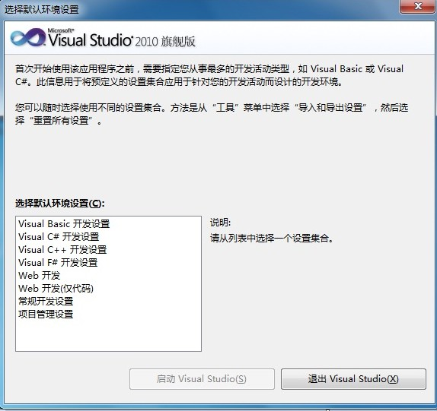
1.3 Visual Studio集成开发环境
1.3.1 Visual Studio 2010的启动
选择“开始”菜单→“程序”→“Microsoft Visual Studio 2010”→ “Microsoft Visual Studio 2010”命令。
如果是第一次启动Microsoft Visual Studio 2010，将会出现一个对话框，提示用户选择默认的开发环境设置。

Slide 11
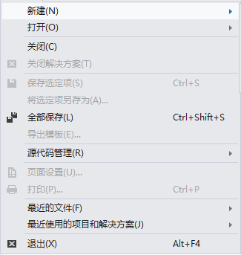
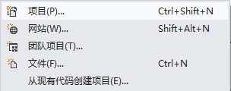
1.3 Visual Studio集成开发环境
1.3.2 创建项目
通过 “起始页”左侧的“新建项目”命令
选择“文件”菜单→“新建”→“项目”

Slide 12
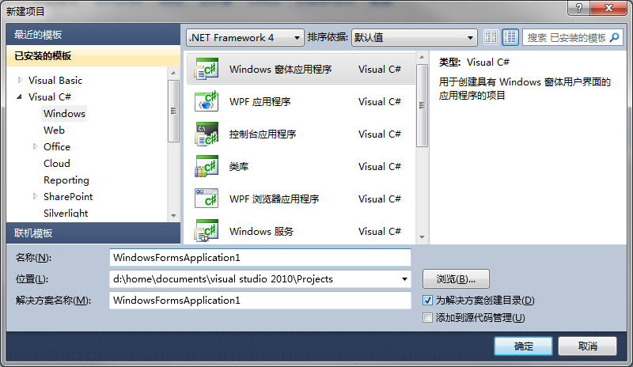
1.3 Visual Studio集成开发环境
1.3.2 创建项目
通过 “起始页”左侧的“新建项目”命令
选择“文件”菜单→“新建”→“项目”
选择需要创建的项目类型
设置项目名称和保存位置
若选中，可为解决方案命名并创建目录
单击“确定”按钮完成创建

Slide 13
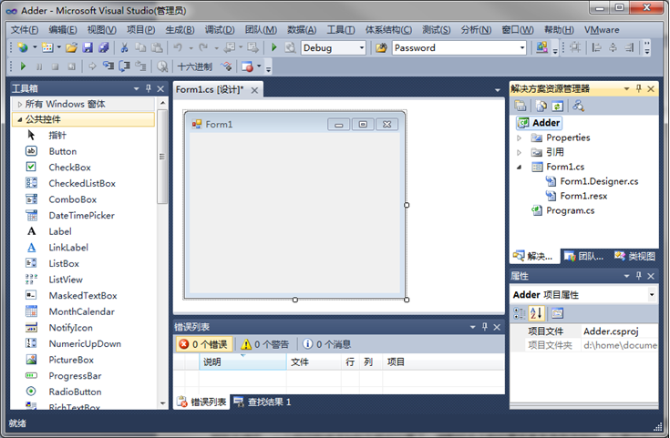
1.3 Visual Studio集成开发环境
1.3.3 Visual Studio 2010界面介绍
菜单栏
工具栏
解决方案资源管理器窗口
工具箱
属性窗口
错误列表窗口

Slide 14
1.3 Visual Studio集成开发环境
1.3.4 Visual Studio.Net帮助
MSDN
MSDN是微软公司的一个期刊产品，专门介绍各种编程技巧。
在MSDN中可以查看任何C#语句、类、控件、属性、方法和事件等概念及其使用方法。
智能感知
编写代码时，输入第一个字母时，其后会出现一个智能感知列表框。
智能感知的帮助方式不仅可以节省输入的时间，还可以避免输入错误。

Slide 15

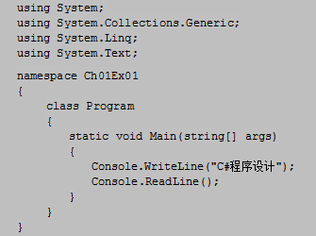
1.4 开发第一个C#程序
1.4.1 一个简单的控制台应用程序
控制台程序是为了兼容DOS程序而设立的，这种程序的执行就好像在一个DOS窗口中执行一样，没有图形化的用户界面，所有的输入输出通过标准控制台实现。
【例1-1】利用控制台窗口输出文字“C#程序设计”

Slide 16
1.4 开发第一个C#程序
1.4.1 一个简单的控制台应用程序
命名空间：是可以由用户命名的作用域，用来处理程序中常见的同名冲突问题。使用using语句可以引用其他的命名空间，并在后面的程序中可以直接使用该命名空间中的成员。
类：程序中出现的“class”为类的关键字，C#中的每个对象都属于一个类，本程序中“Program”是系统自动生成的类，这个类为用户提供了一个入口方法：Main()。程序从Main()方法开始启动。
注释语句：程序中出现的“//”是注释，程序中的注释是为了保证程序良好的可读性，编译器在编译程序时，会自动忽略注释部分。
输入方法与输出方法：程序中的输入与输出是由Console类的ReadLine()方法和WriteLine()方法实现的。
其他： C#对大小写非常敏感，另外，C#以“；”作为语句的结束。

Slide 17
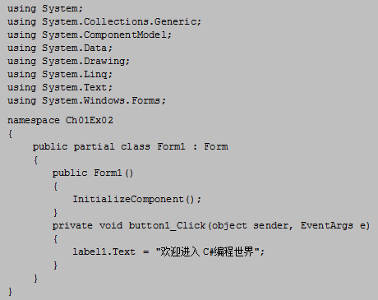
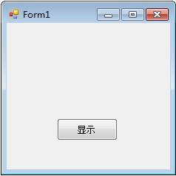
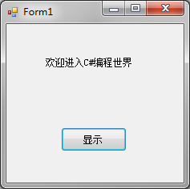
1.4 开发第一个C#程序
1.4.2 一个简单的Windows应用程序
Visual Studio 2010也支持创建Windows图形应用程序。
【例1-2】单击 “显示”按钮，在窗体上显示“欢迎进入C#编程世界”
包含了用于创建基于Windows的应用程序类，以供用户实现丰富的Windows界面

Slide 18

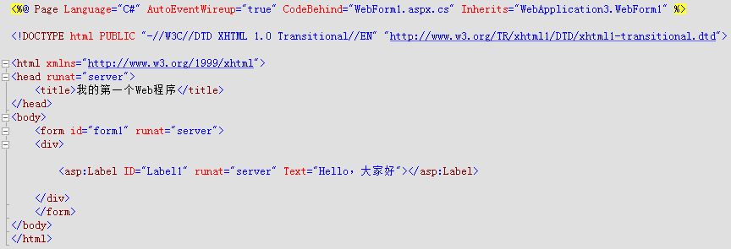
1.4 开发第一个C#程序
1.4.3 一个简单的Web应用程序
C#不仅可以创建Windows窗体应用程序，也可以创建网站。
【例1-3】创建如图所示的Web窗体

Slide 19
1.4 开发第一个C#程序
1.4.4 Visual Studio.NET 解决方案和项目文件的组织结构
Visual Studio.NET通过解决方案和项目管理正在开发的软件项目，一个解决方案代表一个正在开发的复杂的软件，每一个应用程序文件都有这样的一个解决方案。而一个解决方案中可以包含多个项目文件，一般可以认为一个项目是一个软件系统的子系统，因此，一个解决方案可以把多个项目文件组织起来。

Slide 20
1.4 开发第一个C#程序
.sln：解决方案文件，为解决方案资源管理器提供显示管理文件的图形接口所需的信息。
.csproj：项目文件，创建应用程序所需的引用，数据连接，文件夹和文件的信息。
.cs：C#源代码文件，表示C#源程序文件、windows窗体文件、Windows用户控件文件、类模块代码文件和接口文件等。
.resx：资源文件。
.sspx：Web窗体文件。
.asmx：XML Web服务文件。
.config：Web.config 文件向它们所在的目录和所有子目录提供配置信息。
.suo：解决方案用户选项，记录所有将与解决方案建立关联的选项，以便在每次打开时，它都包含您所做的自定义设置。

